Slide 1
This Week Work Progress
Lecturer：SUSTech Li Yuchen
2019.1.24

Slide 2
content
01
Reading Code & Recurring paper
02
Image Processing
03
Studying machine learning & Tensorflow

Slide 3
Reading paper & Recurring paper
Part One
01

Slide 4
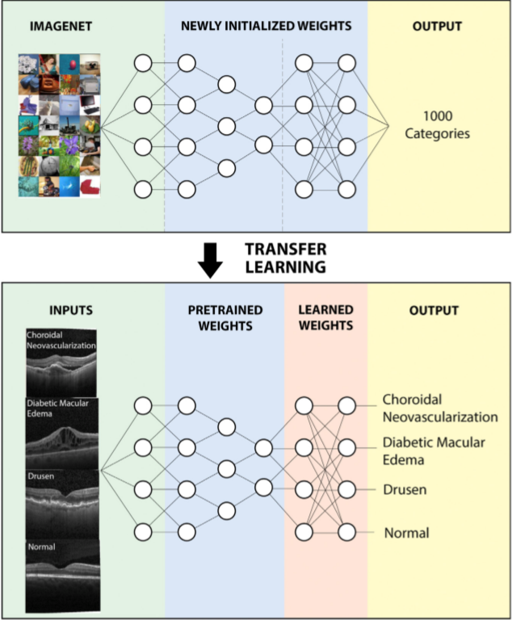
Cell: Identifying Medical Diagnoses and Treatable Diseases by Image-Based Deep Learning

Slide 5
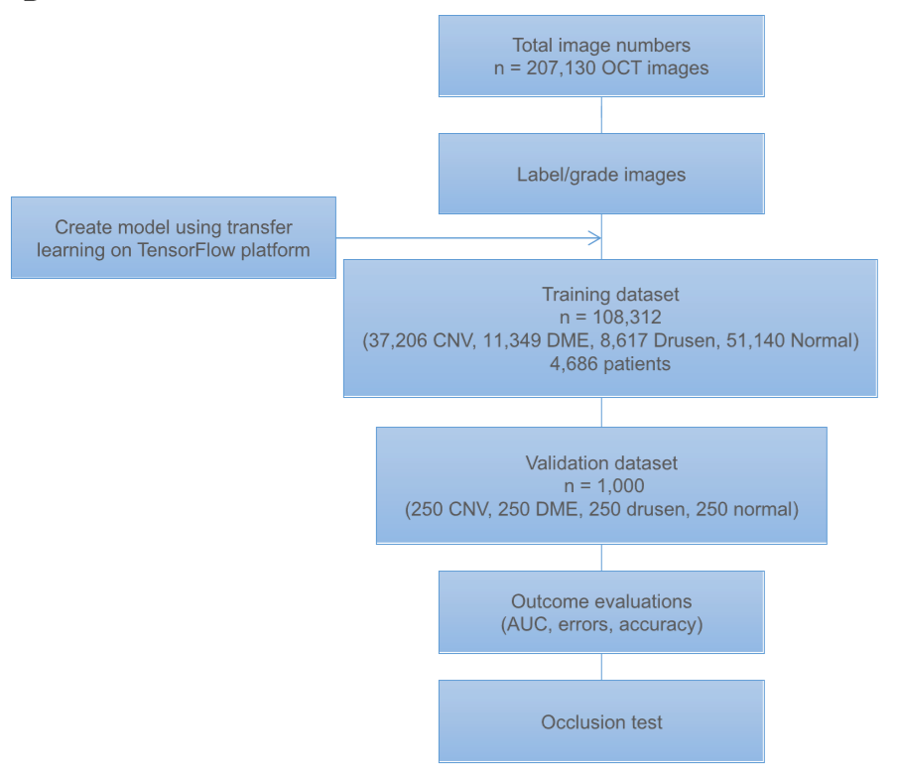
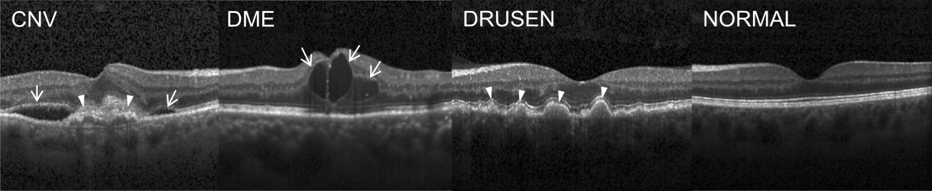
Macular Degeneration and Diabetic Retinopathy（OCT）
CNV: Choroidal Neovascularization 脉络新生血管
DME: Diabetic macular edema 糖尿病性黄斑水肿
DRUSEN: Multiple drusen present in early AMD
(age-related macular degeneration)

Slide 6
Reading Code
InceptionV3 训练模型
width=299 height=299 depth=3
The difference bewteen tf.placeholder and tf.Variable
tf.Variable: major for the trainable variables and models' weight(W)or bias(b)
- 声明时，必须提供初始值；
- 名称的真实含义，在于变量，也即在真实训练时，其值是会改变的，自然事先需要指定初始值；
tf.placeholder :for trainning sample
- 不必指定初始值，可在运行时，通过 Session.run 的函数的 feed_dict 参数指定；
- 这也是其命名的原因所在，仅仅作为一种占位符；

Slide 7
交叉验证法（Cross Validation）
D=D1∪D2∪...∪Dk,Di∩Dj=∅(i≠j)D=D1∪D2∪...∪Dk,Di∩Dj=∅(i≠j)。每个子集都尽可能保持数据分布的一致性，即从D中通过分层采样得到。然后，每次用k-1个子集的并集作为训练集，余下的子集作为测试集；这样就可以获得k组训练/测试集，从而可以进行k次训练和测试，最终返回的是k个测试结果的均值。
显然，交叉验证法评估结果的稳定性和保真性在很大程度上取决于k的取值，为了强调这一点，通常把交叉验证法称为”k折交叉验证”（k-fold cross validation），k通常取10—10折交叉。当评价估计器的不同设置（”hyperparameters(超参数)”）时，例如手动为 SVM 设置的 `C` 参数， 由于在训练集上，通过调整参数设置使估计器的性能达到了最佳状态；但 *在测试集上* 可能会出现过拟合的情况。此时，测试集上的信息反馈足以颠覆训练好的模型，评估的指标不再有效反映出模型的泛化性能。为了解决此类问题，还应该准备另一部分被称为 “validation set(验证集)” 的数据集，模型训练完成以后在验证集上对模型进行评估。 当验证集上的评估实验比较成功时，在测试集上进行最后的评估。
然而，通过将原始数据分为3个数据集合，我们就大大减少了可用于模型学习的样本数量， 并且得到的结果依赖于集合对（训练，验证）的随机选择。
最基本的方法被称之为，*k-折交叉验证* 。 k-折交叉验证将训练集划分为 k 个较小的集合（其他方法会在下面描述，主要原则基本相同）。 每一个 *k* 折都会遵循下面的过程：
将 k-1份训练集子集作为 training data （训练集）训练模型，
将剩余的 1 份训练集子集作为验证集用于模型验证（也就是利用该数据集计算模型的性能指标，例如准确率）。
*k*-折交叉验证得出的性能指标是循环计算中每个值的平均值。 该方法虽然计算代价很高，但是它不会浪费太多的数据（如固定任意测试集的情况一样）， 在处理样本数据集较少的问题（例如，逆向推理）时比较有优势。
打算利用scikit-learn的包进行Cross Validation

Slide 8
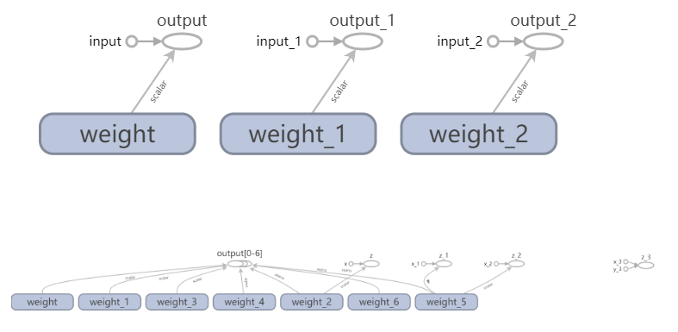
Tensorboard

Slide 9
Image Processing
Part Two
02

Slide 10
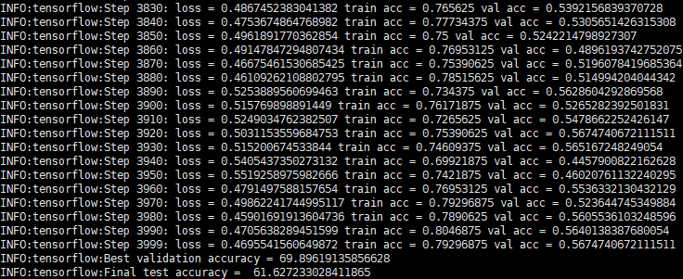
Migrating to DR data set
DR! let: 1259 right：1348 all: 2607

Slide 11
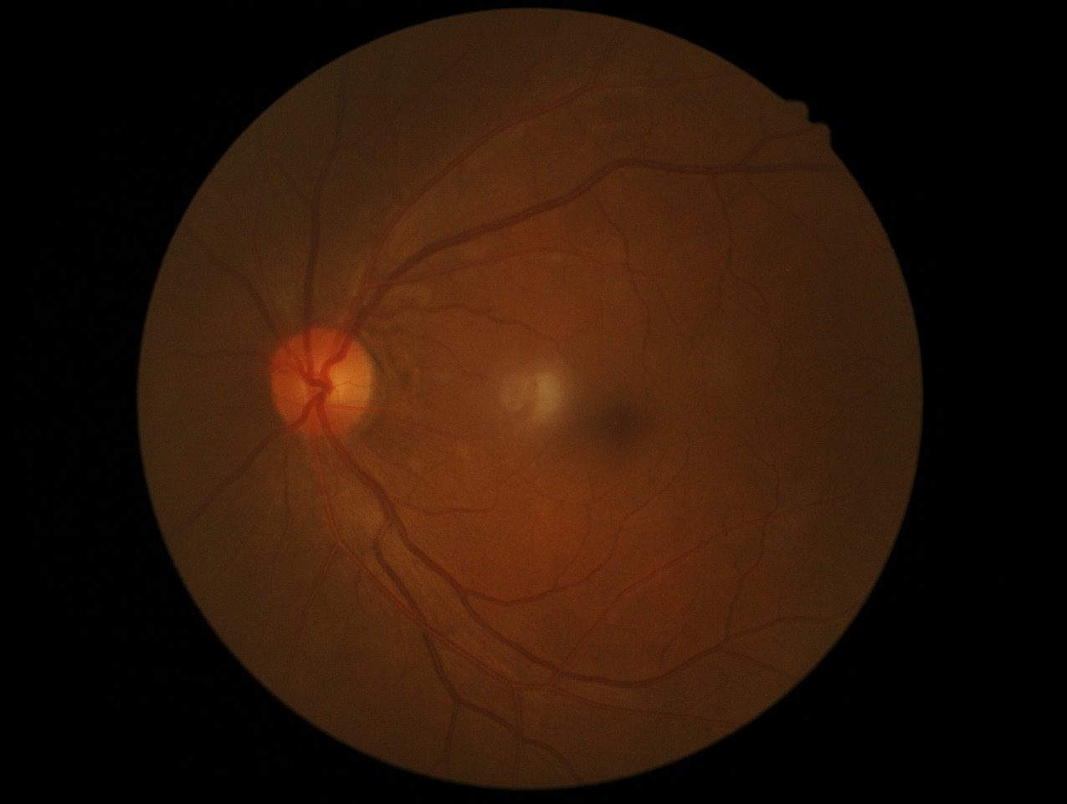
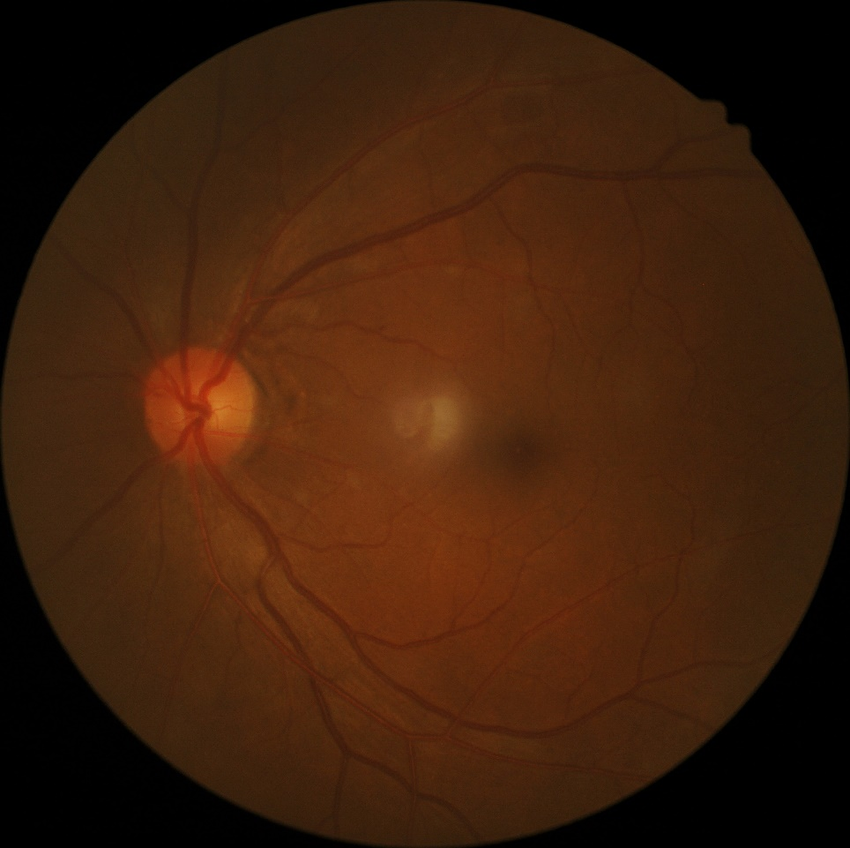
Remove the black edge of the image

Slide 12
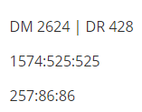
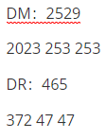
Run the first dataset
Left（6：2：2）
Best validation accuracy = 85.78431606292725
Final test accuracy = 80.41552154234143
Right（8：1：1）
Best validation accuracy = 77.31958627700806
Final test accuracy = 62.886595726013184
all
Best validation accuracy = 84.20310020446777
Final test accuracy = 74.29378628730774

Slide 13
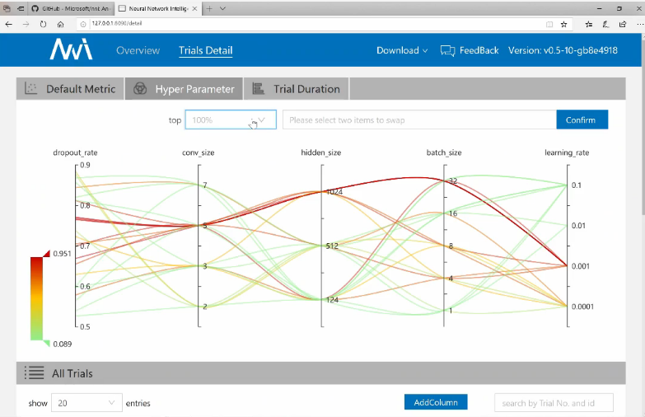
Microsoft NNI （AutoML）
An open source AutoML toolkit for neural architecture search and hyper-parameter tuning.

Slide 14
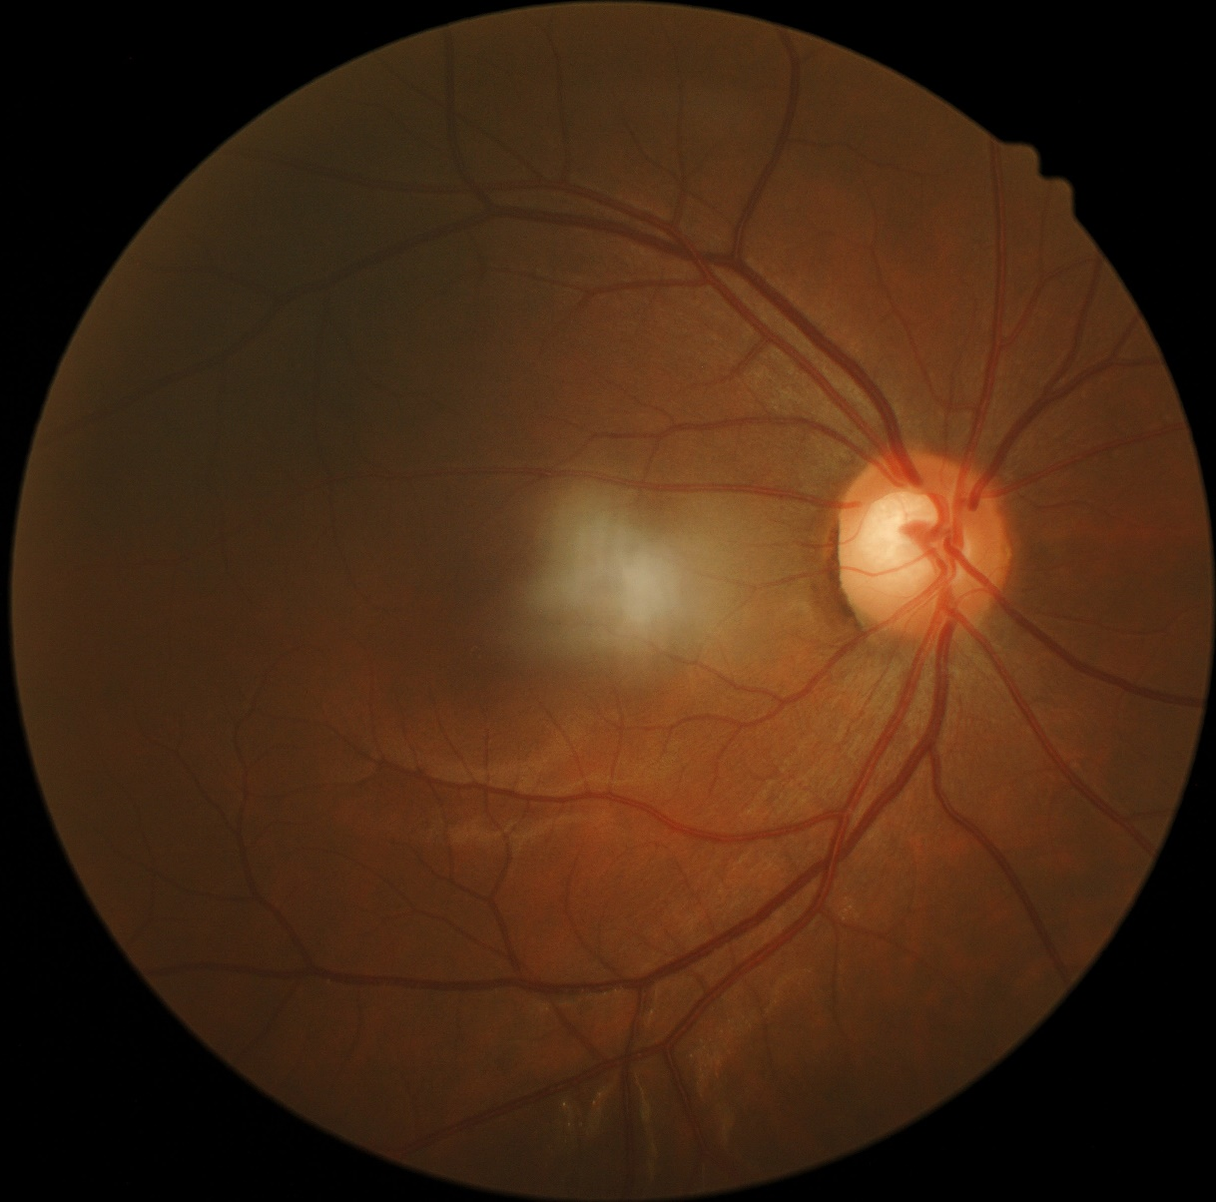
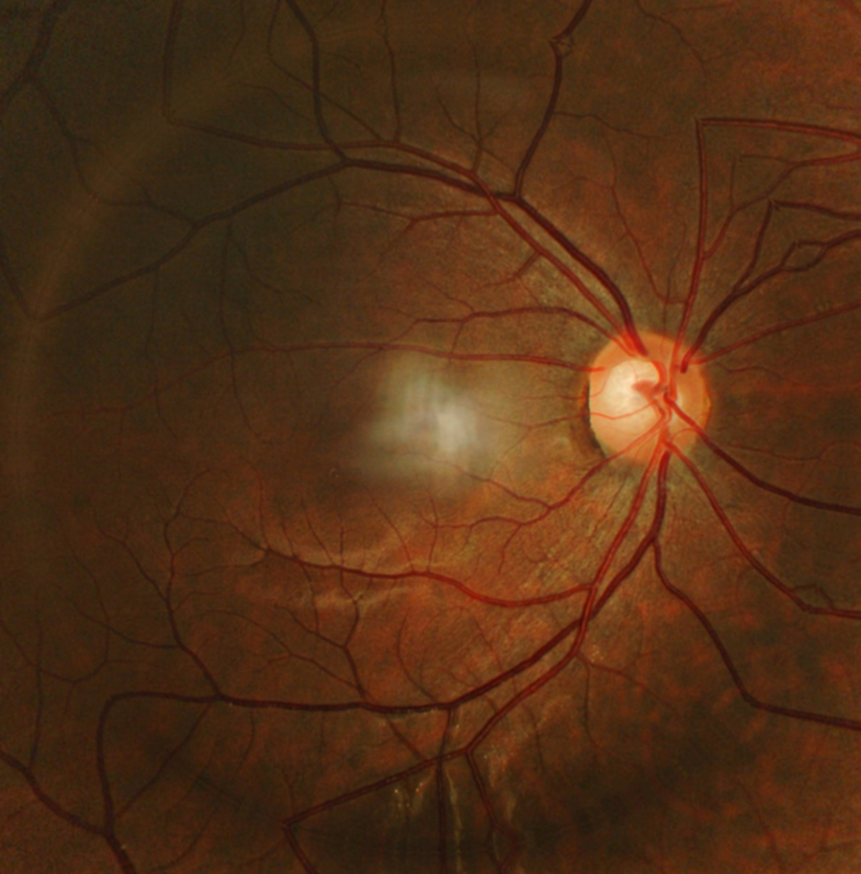
Image Enhancement

Slide 15
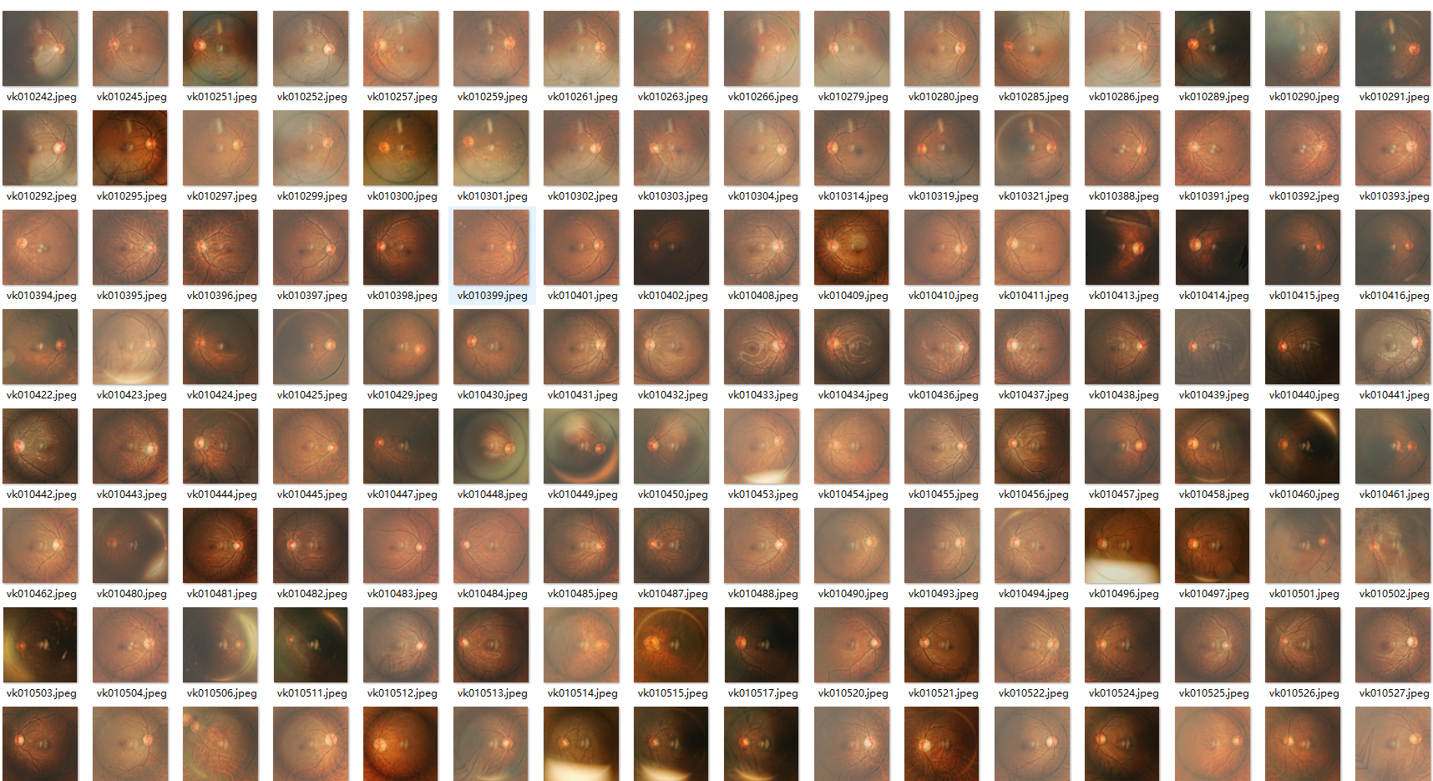

Slide 16
Study
Part Three
03

Slide 17

Reading Books
《Statistical Learning Method》 first seven chapters: perceptron, k-NN, naïve bayes, decision tree, logistic regression, SVM
《Andrew Ng，Machine Learning》 the ninth chapter
《Introduction to Tensorflow》do some experiment of the examples in the book

Slide 18
Future plan
01
Analyze the reasons & find questions
02
Try the methods
02
Study

Slide 19
THANKS
And Your Slogan Here.

